Slide 1
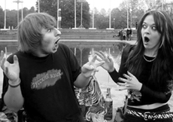
Суд над сквернословием

Slide 2
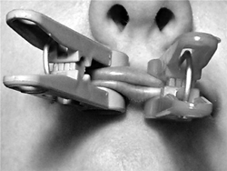
Речь — это показатель ума. Сенека
Нет музыки слаще, чем ангельские голоса ребятишек, если не особенно вслушиваться в произносимые ими слова.
Логан Пирсолл
Смит

Slide 3
Что такое сквернословие?
Сквернословие — это речь, наполненная неприличными выражениями, непристойными словами, бранью.
У этого явления много определений: нецензурная брань, непечатные выражения, матерщина, нецензурная лексика, лексика «телесного низа» и др.
Издревле матерщина в русском народе именуется сквернословием,
от слова «скверна».

Slide 4
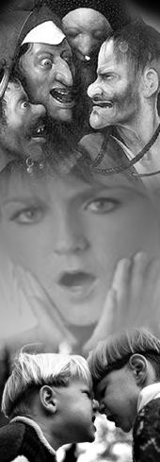
Сквернословие, как и хамство, — оружие неуверенных в себе людей.
Грубость позволяет скрыть собственную уязвимость и защищает , ведь обнаружить слабость и неуверенность равносильно полному поражению.

Slide 5
«Каков человек, такова его и речь». Сократ
Матерная брань — это не только набор непристойностей.
Подобная лексика свидетельствует
о духовной болезни человека.
Слово — не просто набор звуков, выражающих мысль.
Оно способно очень многое рассказать о нашем душевном состоянии.

Slide 6
История возникновения сквернословия
Корни этого явления уходят в далекую языческую древность.
Скверные слова были включены в заклинания, обращенные к языческим божествам,
а в языческое время был распространен культ плодородия,
поэтому все скверные слова связаны с половой сферой.
Мат является языком общения с демонами.
Наши предки произносили эти слова,
призывая себе на помощь демонов зла.
Ведьмы и колдуньи использовали сквернословие в своих наговорах, насылая проклятие.

Slide 7
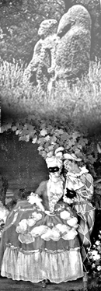
Мат пробуждает в подсознании человека доставшиеся ему вместе с генной памятью «психовирусы». Употребляя мат в разговоре с друзьями, родными, современные люди, сами того не подозревая, совершают сокровенный ритуал, призывая зло изо дня в день, из года в год на свою голову и на голову своих близких.
Количество бранных слов переходит в качество.
Вначале у людей появляются мелкие неприятности, затем крупные, потом возникают проблемы со здоровьем и, наконец, ломается сама жизнь.

Slide 8
В наше время мат используется:
1) для повышения эмоциональности речи,
2) эмоциональной разрядки,
3) оскорбления, унижения адресата речи,
4) демонстрации агрессии,
5) демонстрации отсутствия страха,
6) демонстрации раскованности, пренебрежительного отношения к системе запретов,
7) демонстрации принадлежности к «своим».
Но на самом деле сквернословие отражает скудость лексического запаса говорящего, неумение ориентироваться в ситуации наивысшего эмоционального подъема (радости или гнева).

Slide 9
Сквернословие и здоровье
Под действием звуков, в том числе и человеческой речи, молекулы воды
(а наше тело примерно на 80 процентов состоит из нее)
начинают выстраиваться в сложные структуры.
И в зависимости от ритма и смысловой нагрузки эти структуры могут лечить или,
наоборот, отравлять организм.
Воде перед заморозкой говорили разные слова на многих языках или воздействовали на нее музыкой.
Сквернословие не способно породить гармоничную красоту

Slide 10
Сквернословие наносит вред не только духовному, но и физическому здоровью человека.
Ученые Российской академии наук пришли к ошеломляющему выводу, что при помощи словесных мыслеобразов человек созидает или разрушает свой наследственный аппарат.
Одни сообщения оздоравливают гены, другие травмируют, подобно радиации.
Добрые слова пробуждают резервные возможности генетического аппарата,
а проклятия, матерщина вызывают мутации, ведущие к вырождению.
Любое произнесенное слово не что иное, как волновая генетическая программа, влияющая на нашу жизнь и жизнь наших потомков.

Slide 11
Заядлые матерщинники живут намного меньше,
чем те,
кто не сквернословит,
потому что в их клетках очень быстро наступают возрастные изменения и
проявляются различные болезни.

Slide 12
Сквернословие — далеко не безобидная привычка
Группа российских физиков сконструировала специальный аппарат, позволяющий трансформировать звуковые колебания в электромагнитные.
Все «обруганные» матом семена погибли,
а выжившие стали генетическими уродами, не способными программировать развитие здоровой жизни.

Slide 13
Злые слова убивают!
Сквернословие негативно влияет не только на здоровье тех, кто ругается, но и тех, кто вынужден слушать ругательства.
Не случайно проклятие поражало насмерть.
И словом же воскрешали мертвых, исцеляли больных.

Slide 14
Как вид информации, бранные слова негативно отражаются на здоровье человека, изменяя его сознание и даже генетику, наследственность, укорачивая жизнь и притягивая болезни.

Slide 15
Давайте задумаемся о словах, которые мы произносим!
А сейчас ответьте на вопрос
(можно в письменном виде),
готовы ли вы излечиться от вируса сквернословия?
Будьте здоровы!!!

